Slide 1
What Have We Done?
Exton
Sunday, 11 am
June 17, 2018
¿Qué Hemos Hecho?

Slide 2
The Unlikely Accomplishments of Israel
Isaiah 51:1
…Look to the rock from which you were hewn And to the quarry from which you were dug.
Slaves escaped their masters
Spent 40 years in a wilderness of no water, no food
Conquered “seven nations greater and stronger”
(Deuteronomy 7:1)
Los Logros Improbables de Israel
Isaías 51:1
…Mirad a la piedra de donde fuisteis cortados, al hueco de la cantera de donde fuisteis arrancados.
Los esclavos escaparon de sus amos
Pasé 40 años en un desierto sin agua, sin comida
Conquistó "siete naciones más grandes y más fuertes"
(Deuteronomio 7: 1)

Slide 3
The Unlikely Accomplishments of Israel
Jeremiah 2:2
“...in the wilderness, Through a land not sown.”
Los Logros Improbables de Israel
Jeremías 2:2
“…en el desierto, en tierra no sembrada.”

Slide 4
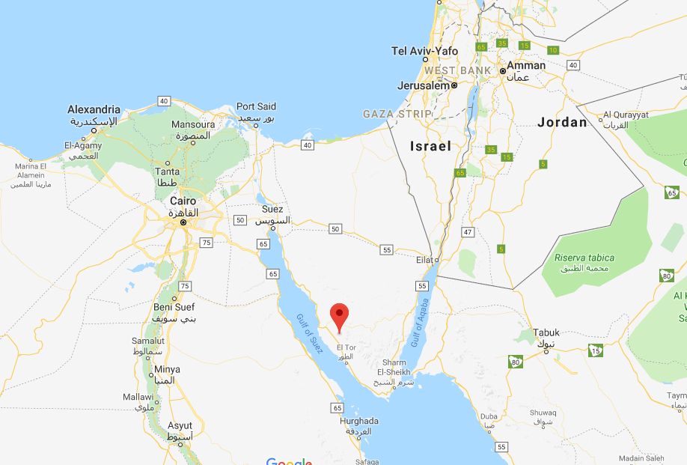
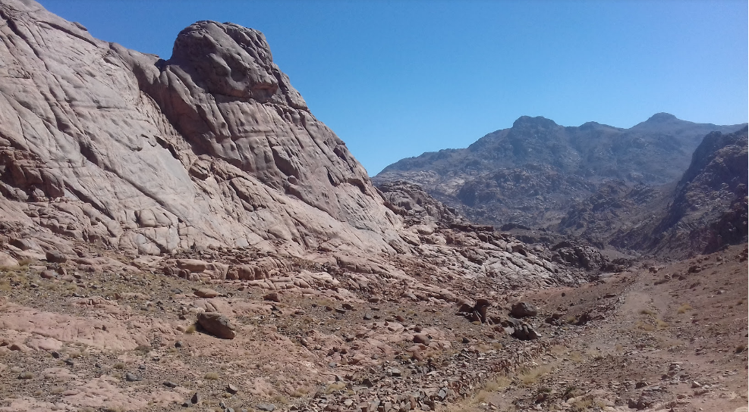
The Unlikely Accomplishments of Israel
Jeremiah 2:6
Speaks of the wilderness as…
“a land of deserts and of pits”
“a land of drought and of deep darkness,”
“a land that no one crossed and where no man dwelt”
Los Logros Improbables de Israel
Jeremías 2:6
Habla del dsierto como…
“una tierra desierta y despoblada”
“tierra seca y de sombra de muerte”
“una tierra por la cual no pasó varón ni habitó en ella hombre alguno”

Slide 5
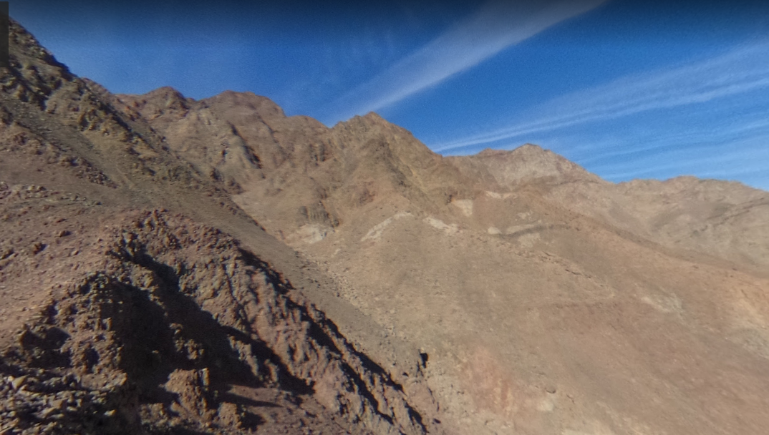
The Unlikely Accomplishments of Israel
Jeremiah 2:6 “They did not say, ‘Where is the Lord Who brought us up out of the land of Egypt, Who led us through the wilderness, Through a land of deserts and of pits, Through a land of drought and of deep darkness, Through a land that no one crossed And where no man dwelt?’
Los Logros Improbables de Israel
Jeremías 2:6 No dijeron: “¿Dónde está Jehová, que nos hizo subir de la tierra de Egipto, que nos condujo por el desierto, por una tierra desierta y despoblada, por tierra seca y de sombra de muerte, por una tierra por la cual no pasó varón ni habitó en ella hombre alguno?”

Slide 6
The Unlikely Accomplishments of Israel
Jeremiah 2:6 “They did not say, ‘Where is the Lord Who brought us up out of the land of Egypt, Who led us through the wilderness, Through a land of deserts and of pits, Through a land of drought and of deep darkness, Through a land that no one crossed And where no man dwelt?’
Los Logros Improbables de Israel
Jeremías 2:6 No dijeron: “¿Dónde está Jehová, que nos hizo subir de la tierra de Egipto, que nos condujo por el desierto, por una tierra desierta y despoblada, por tierra seca y de sombra de muerte, por una tierra por la cual no pasó varón ni habitó en ella hombre alguno?”

Slide 7
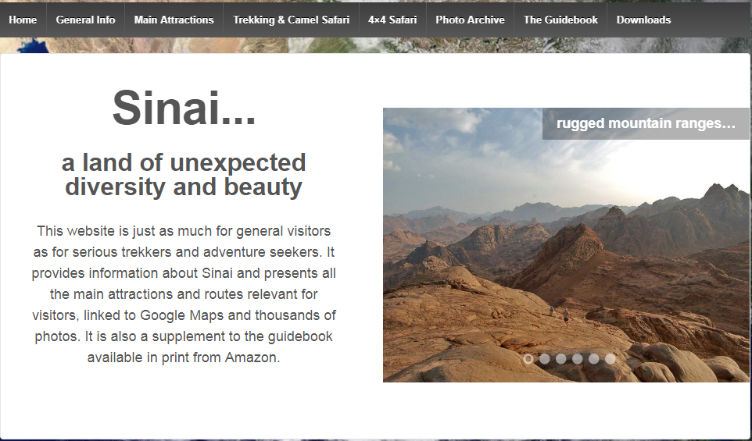
The Unlikely Accomplishments of Israel
Jeremiah 2:6 “They did not say, ‘Where is the Lord Who brought us up out of the land of Egypt, Who led us through the wilderness, Through a land of deserts and of pits, Through a land of drought and of deep darkness, Through a land that no one crossed And where no man dwelt?’
Los Logros Improbables de Israel
Jeremías 2:6 No dijeron: “¿Dónde está Jehová, que nos hizo subir de la tierra de Egipto, que nos condujo por el desierto, por una tierra desierta y despoblada, por tierra seca y de sombra de muerte, por una tierra por la cual no pasó varón ni habitó en ella hombre alguno?”

Slide 8
The Unlikely Accomplishments of Israel
Exodus 15
²² …and they went three days in the wilderness and found no water. ²³ When they came to Marah, they could not drink the waters of Marah, for they were bitter; therefore it was named Marah. ²⁴ So the people grumbled at Moses, saying, “What shall we drink?” ²⁵ Then he cried out to the Lord,
and the Lord showed him a tree…
log (ESV)…
Los Logros Improbables de Israel
Éxodo 15
²² …y anduvieron tres días por el desierto sin hallar agua. ²³ Llegaron a Mara, pero no pudieron beber las aguas de Mara, porque eran amargas; por eso le pusieron el nombre de Mara. ²⁴ El pueblo se puso a murmurar contra Moisés, diciendo: «¿Qué hemos de beber?» ²⁵ Entonces Moisés clamó a Jehová,
y Jehová le mostró un árbol…

Slide 9
Who did it?
Exodus 15
²² …and they went three days in the wilderness and found no water. ²³ When they came to Marah, they could not drink the waters of Marah, for they were bitter; therefore it was named Marah. ²⁴ So the people grumbled at Moses, saying, “What shall we drink?” ²⁵ Then he cried out to the Lord,
and the Lord showed him a tree…
log (ESV)…
¿Quién lo hizo?
Éxodo 15
²² …y anduvieron tres días por el desierto sin hallar agua. ²³ Llegaron a Mara, pero no pudieron beber las aguas de Mara, porque eran amargas; por eso le pusieron el nombre de Mara. ²⁴ El pueblo se puso a murmurar contra Moisés, diciendo: «¿Qué hemos de beber?» ²⁵ Entonces Moisés clamó a Jehová,
y Jehová le mostró un árbol

Slide 10
Who did it?
Exodus 17
¹ there was no water for the people to drink….
⁵ Then the Lord said to Moses, “…take in your hand your staff with which you struck the Nile, and go. ⁶ Behold, I will stand before you there on the rock at Horeb; and you shall strike the rock, and water will come out of it, that the people may drink.”
¿Quién lo hizo?
Éxodo 17
¹ no había agua para que el pueblo bebiera…
⁵ Jehová respondió a Moisés:
“…toma también en tu mano la vara con que golpeaste el río, y ve. ⁶ Allí yo estaré ante ti sobre la peña, en Horeb; golpearás la peña, y saldrán de ella aguas para que beba el pueblo.”

Slide 11
Who did it?
Psalm 78
¹⁵ He split the rocks in the wilderness And gave them abundant drink like the ocean depths. ¹⁶ He brought forth streams also from the rock And caused waters to run down like rivers.
¿Quién lo hizo?
Salmos 78
¹⁵ Hendió las peñas en el desierto y les dio a beber como de grandes abismos, ¹⁶ pues sacó de la peña corrientes e hizo descender aguas como ríos.

Slide 12
Who did it?
Psalm 78
¹⁹ Then they spoke against God; They said, “Can God prepare a table in the wilderness? ²⁰ “Behold, He struck the rock so that waters gushed out, And streams were overflowing; Can He give bread also? Will He provide meat for His people?”
¿Quién lo hizo?
Salmos 78
¹⁹ Y hablaron contra Dios, diciendo: «¿Podrá poner mesa en el desierto? ²⁰ Él ha herido la peña, y brotaron aguas y torrentes inundaron la tierra. ¿Podrá dar también pan? ¿Dispondrá carne para su pueblo?»

Slide 13
Who did it?
Exodus 16
² The whole congregation of the sons of Israel grumbled against Moses and Aaron in the wilderness.
³⁵ The sons of Israel ate the manna forty years, until they came to an inhabited land; they ate the manna until they came to the border of the land of Canaan.
¿Quién lo hizo?
Éxodo 2
² En el desierto, toda la congregación de los hijos de Israel murmuró contra Moisés y Aarón.
³⁵ Así comieron los hijos de Israel maná durante cuarenta años, hasta que llegaron a tierra habitada; maná comieron hasta que llegaron a los límites de la tierra de Canaán.

Slide 14
Who did it?
Judges 7
² The Lord said to Gideon, “The people who are with you are too many for Me to give Midian into their hands, for Israel would become boastful, saying, ‘My own power has delivered me.’
32,000 ⇨300
¿Quién lo hizo?
Jueces 7
² Jehová dijo a Gedeón:
Hay mucha gente contigo para que yo entregue a los madianitas en tus manos, pues Israel puede jactarse contra mí, diciendo: “Mi mano me ha salvado.”
32,000 ⇨300

Slide 15
What Have We Done?
Genesis 4
¹⁰ He said,
“What have you done?
¿Qué Hemos Hecho?
Génesis 4
¹⁰ Jehová le dijo:
—¿Qué has hecho?

Slide 16
What Have We Done?
Joshua 7:20 So Achan answered Joshua and said, “Truly, I have sinned against the Lord, the God of Israel.”
1 Samuel 15:24 Then Saul said to Samuel, “I have sinned”
2 Samuel 12:13 David said to Nathan, “I have sinned against the Lord.”
Psalm 51:4 Against You, You only, I have sinned.”
Psalm 41:4 As for me, I said, “O Lord, be gracious to me; Heal my soul, for I have sinned against You.”
2 Samuel 24:10 David said to the Lord, “I have sinned greatly.”
¿Qué Hemos Hecho?
Josué 7:20 Acán respondió a Josué: —Verdaderamente yo he pecado contra Jehová, el Dios de Israel.
1 Samuel 15:24 Saúl dijo a Samuel: —He pecado
2 Samuel 12:13 dijo David a Natán:—Pequé contra Jehová.
Salmos 51:4 Contra ti, contra ti sólo he pecado.
Salmos 41:4 Yo dije: «Jehová, ten misericordia de mí, sana mi alma, porque contra ti he pecado.»
2 Samuel 24:10 dijo David a Jehová: —He pecado gravemente.

Slide 17
What Have We Done?
I have sinned
¿Qué Hemos Hecho?
He pecado

Slide 18
What Have We Done?
Titus 3
⁵ He saved us, not on the basis of deeds which we have done in righteousness, but according to His mercy, by the washing of regeneration and renewing by the Holy Spirit, ⁶ whom He poured out upon us richly through Jesus Christ our Savior, ⁷ so that being justified by His grace we would be made heirs according to the hope of eternal life.
¿Qué Hemos Hecho?
Tito 3
⁵ nos salvó, no por obras de justicia que nosotros hubiéramos hecho, sino por su misericordia, por el lavamiento de la regeneración y por la renovación en el Espíritu Santo, ⁶ el cual derramó en nosotros abundantemente por Jesucristo, nuestro Salvador, ⁷ para que, justificados por su gracia, llegáramos a ser herederos conforme a la esperanza de la vida eterna.

Slide 19
What Must We Do?
Titus 3
⁵ He saved us, not on the basis of deeds which we have done in righteousness, but according to His mercy, by the washing of regeneration and renewing by the Holy Spirit, ⁶ whom He poured out upon us richly through Jesus Christ our Savior, ⁷ so that being justified by His grace we would be made heirs according to the hope of eternal life.
¿Qué Debemos Hacer?
Tito 3
⁵ nos salvó, no por obras de justicia que nosotros hubiéramos hecho, sino por su misericordia, por el lavamiento de la regeneración y por la renovación en el Espíritu Santo, ⁶ el cual derramó en nosotros abundantemente por Jesucristo, nuestro Salvador, ⁷ para que, justificados por su gracia, llegáramos a ser herederos conforme a la esperanza de la vida eterna.

Slide 20
What Must We Do?
Acts 16
³⁰ and after he brought them out, he said, “Sirs, what must I do to be saved?”
³¹ They said, “Believe in the Lord Jesus, and you will be saved, you and your household.”…
³³ And he took them that very hour of the night and washed their wounds, and immediately he was baptized, he and all his household.
God’s plan
God’s way
¿Qué Debemos Hacer?
Hechos 16
³⁰ Los sacó y les dijo:
—Señores, ¿qué debo hacer para ser salvo?
³¹ Ellos dijeron:
—Cree en el Señor Jesucristo, y serás salvo tú y tu casa….
³³ Él, tomándolos en aquella misma hora de la noche, les lavó las heridas, y en seguida se bautizó con todos los suyos.
El plan de Dios
La método de Dios

Slide 21
What Must We Do?
Acts 2
³⁷ Now when they heard this, they were pierced to the heart, and said to Peter and the rest of the apostles, “Brethren, what shall we do?”
³⁸ Peter said to them, “Repent, and each of you be baptized in the name of Jesus Christ for the forgiveness of your sins; and you will receive the gift of the Holy Spirit.
God’s plan
God’s way
¿Qué Debemos Hacer?
Hechos 2
³⁷ Al oír esto, se compungieron de corazón y dijeron a Pedro y a los otros apóstoles: —Hermanos, ¿qué haremos?
³⁸ Pedro les dijo: —Arrepentíos y bautícese cada uno de vosotros en el nombre de Jesucristo para perdón de los pecados, y recibiréis el don del Espíritu Santo
El plan de Dios
La método de Dios

Slide 22
Isaiah 51:1-2
…Look to the rock from which you were hewn And to the quarry from which you were dug.
“Look to Abraham your father And to Sarah who gave birth to you in pain; When he was but one I called him, Then I blessed him and multiplied him.”
Isaías 51:1-2
…Mirad a la piedra de donde fuisteis cortados, al hueco de la cantera de donde fuisteis arrancados.
Mirad a Abraham, vuestro padre, y a Sara, que os dio a luz; porque cuando no era más que uno solo, lo llamé, lo bendije y lo multipliqué.

Slide 23
Psalm 100
¹ Shout joyfully to the Lord, all the earth. ² Serve the Lord with gladness; Come before Him with joyful singing. ³ Know that the Lord Himself is God; It is He who has made us, and not we ourselves; We are His people and the sheep of His pasture.
Salmos 100
¹ Cantad alegres a Dios, habitantes de toda la tierra. ² Servid a Jehová con alegría; venid ante su presencia con regocijo.
³ Reconoced que Jehová es Dios; él nos hizo y no nosotros a nosotros mismos; pueblo suyo somos y ovejas de su prado.

